Slide 1
圖像專班
學以致用專題發表
TAR MAP判讀與預警
組員 : 楊青翰 / 林東儀 / 李文琪
L6A
2020.08.10

Slide 2
專案題目介紹
專題執行過程
專題心得分享
Agenda

Slide 3
專案題目介紹
專題描述
專題目標
預期效果

Slide 4
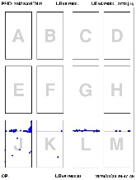
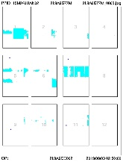




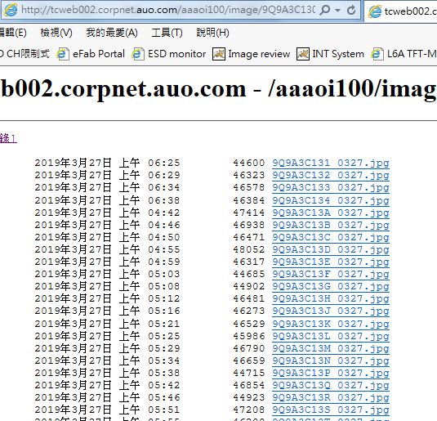
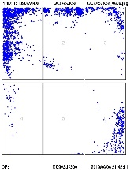
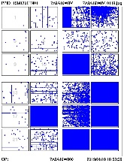



專案題目介紹 –專題描述
PDI
Web / Database
判讀
修復
人員定時判讀，將問題發報相關人員
測試人員發信通知~10min /次, 8 次/天
異常釐清時間~??? hr / 次。

Slide 5
專案題目介紹 –專題目標
TAR MAP 判讀流程
Before
After
TAR 報異常(電腦)
TAR 報異常(電腦)
人員判讀
電腦判讀
人員發報
電腦發報
LSR Repair(人)
MAP
異常度
Abnormal
LSR Repair(人)
出貨
出貨
Normal
Auto Repair(電腦)

Slide 6
專案題目介紹 –預期效果
專案平展性：同方法可以擴展到GL-TOS / SL-TOS / 各站點ORBO。
專案效益：測試人員不需發信通知~10min /次, 8 次/天；
縮短異常釐清時間~0.5 hr / 次。

Slide 7
專題執行說明
資料收集
資料前處理
特徵提取
特徵篩選
模型建置
模型驗證
結果討論

Slide 8

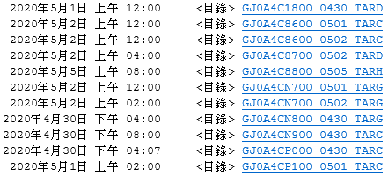
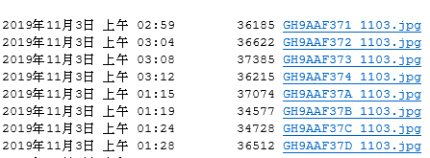
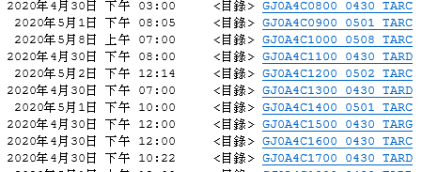

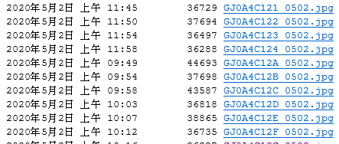

專題執行說明 –資料收集
可取得資訊 :
資料上拋時間
Lot ID / Sheet ID
測試機型 / 機台
TAR MAP

Slide 9
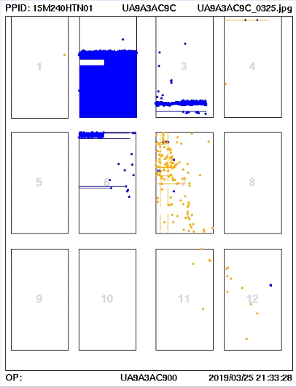
專題執行說明 –資料前處理 (I)
背景值處理
Solution
前處理 : 補背景值
→圖片二值化
Defect 顏色
(深藍色29, 淡藍色188 / 208, 橘色173)
底圖
(數字210, chip 框0, id 0)
→設定灰階超過208的部分轉成黑色, 及其他顏色均一化
雜訊:
數字及英文
浮水字
不同產品取面數不同
不同顏色的Defect

Slide 10
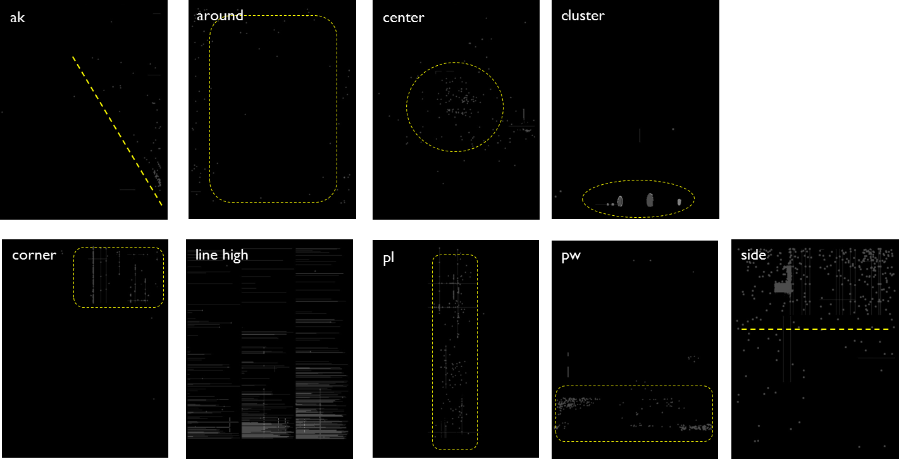
專題執行說明 –資料前處理 (II)

Slide 11
特徵提取
如何提特徵?要說明提此特徵的原因為何?

Slide 12
特徵篩選
可以使用RF、SVC、Lasso或PCA

Slide 13
模型建置
請使用LR、SVM、LOF、DL(CNN)等等演算法，至少2種去做
跨設備的分析方法? 去除機差?

Slide 14
模型驗證
請說明正確率為何? 混淆矩陣
10-fold cross validation

Slide 15
結果與討論
是否達成目標
結果作一說明與問題討論
如何進一步改善?

Slide 16
心得分享
專題執行心得
困難點分享
課程學習心得

Slide 17
心得分享
專題執行、困難點、學習過程等心得

Slide 18
參考文獻
請列出所使用到的參考資料等等

Slide 20


